Slide 1
PRAVNI FAKULTET KORPORATIVNO UPRAVLJANJE autor-prof.dr.sc. Darko Tipurić i saradnici, izdanje 2008 g.
Prof.dr. Halil Kalač
Haris Kozlo MA
viši asistent na ekonomskopravnoj naučnoj oblasti

Slide 2
VJEŽBE UVOD
Predmet Korporativno upravljanje ima za cilj:
Da studente upozna sa sistemom upravljanja malim i srednjim preduzećima i velikim korporacijama
Pravima osoba u statusu vlasnika dijela kapitala sa različitim omjerom učešća u ukupnom kapitalu
Sa naglaskom na male dioničare i njihovim pravima
,,studenti stiču znanja o načinu osnivanja kompanije, pravilima i uslovima poslovanja u okruženju, zakonskim regulativama vezanim za korporaciju“

Slide 3
Tematske jedinice predmeta Korporativno upravljanje:
A- ŠTA JE KORPORATIVNO UPRAVLJANJE
1.Pojam i definisanje korporativnog upravljanja
2. Moderna korporacija i menadžerski kapitalizam
3. Vlasnički koncept i razvoj modernog korporativnog upravljanja
4. Kritika vlasničkog pristupa
5. Normativni pristup stokeholderskoj orijentaciji preduzeću
6. Modeli korporatvnog upravljanja
7. Nosioci interesa i njihova uloga u preduzeću
8. Kratka istorija korporativnog upravljanja i mđunarodni domet
Razlikovanje korporativnog upravljanja od rukovođenja
B - POSLOVNA LOGIKA KORPORATIVNOG UPRAVLJANJA
Stimulisanje učinaka i poboljšanje operativne efikasnosti
Poboljšanje pristupa tržištu kapitala
Povećanje vrijednosti sredstava preduzeća i smanjenje cijene kapitala
Građenje bolje reputacije preduzeća
C – CIJENA KORPORATIVNOG UPRAVLJANJA

Slide 4
Šta je korporativno upravljanje?
Međunarodna finansijska korporacija (IFC) definiše korporativno upravljanje kao “strukture i procese za vođenje i kontrolu privrednih društava”.
Opšteprihvaćena definicija pojma korporativnog upravljanja potiče od Izvještaja Komiteta o finansijskim aspektima korporativnog upravljanja.U tom izvještaju korporativno upravljanje је definisano kao:
“Sistem upravljanja i kontrole u kompanijama. Odbor direktora je odgovoran za upravljanje kompanijama. Uloga akcionara u upravljanju je da imenuju direktore i revizore, i da obezbijede ustanovljavanje odgovarajuće strukture upravljanja. Odgovornosti direktora obuhvataju ustanovljavanje strateških ciljeva kompanije, omogućavanje vođstva kako bi se oni implementirali, kontrolu upravljanja biznisom i izvještavanje akcionara o upravljanju. Radnje odbora podvrgnute su zakonima, propisima i akcionarima na skupštini društva“.

Slide 5
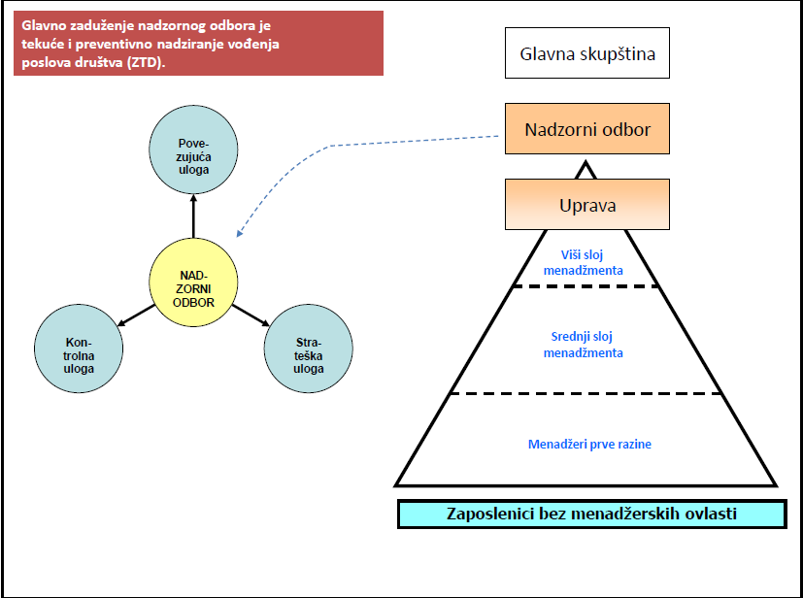
c)Strane koje učestvuju u vođenju i kontroli dioničkog društva

Slide 6
2.Moderna korporacija i menađžerski kapitalizam
Moderna korporacija je oblik poduzeća u kojem vlasnici više nisu lično odgovorni za obveze niti za bilo kakve druge obligacije koje poduzeće stvara ili može stvoriti (ograničena odgovornost), i u kojem su se odvojile vlasnička funkcija i funkcija administriranja resursima poduzeća (jedna od najvažnijih pojava u ekonomskoj istoriji ).
U modernoj korporacije se razvio i prirodni sukob onih koji snose rizik (dioničari) i onih koji upravljaju rizikom (menadžeri).

Slide 7
Menadžerski kapitalizam
Menadžerski kapitalizam je stanje unutar poduzeća u kojem su menadžeri dobili prostor za upravljanje poduzećem prema vlastitim ciljevima.
Menadžeri su zastupnici cijelog poduzeća i svih interesno-utjecajnih grupa, a ne samo dioničara.
Zato je njihov zadatak balansiranje interesima javnosti, dioničara, kreditora, zaposlenih, dobavljača i drugih.
Menadžeri na kraju imaju i svoje interese koji ne moraju biti podudarni s maksimizacijom profita.

Slide 8
Normativni pristup stakeholderskoj orijentaciji poduzeća
Normativno jezgro teorije stakeholdinga može se shvatiti kao okvir za promišljanje načina na koji je moguće ograničiti i nadzirati moć i (negativan) utjecaj preduzeća u situacijama kad sile tržišta u tom ne uspiju.
Normativni pristup odražava filozofski pogled na pitanja određenja svrhe preduzeća i smjera u kojem bi ono trebalo poslovati.
Stakeholder i se definišu u širem i užem smislu:
Stakeholderi u širem smislu obuhvataju interesne grupe: vladine agencije, trgovinske asocijacije, konkurente, sindikate, zaposlene, segmente potrošača i dioničare.
U užem smislu to su oni pojedinci i grupe od kojih zavisi dugoročni opstanak poduzeća: zaposleni, segmenti potrošača, dobavljači, vladine agencije, dioničari i finansijske institucije.

Slide 9
Modeli korporativnog upravljanja
Iskristalisala su se dva sistema korporativnog upravljanja u razvijenim ekonomijama.
Jedna je anglosaksonski model, koji preovlađuje u SAD-u, Velikoj Britaniji i drugim razvijenim državama engleskog govornog područja, npr. Kanadi i Australiji (većinom se naziva outsajder sistemom).
Drugi je njemačko-japanski model, koji je najzastupljeniji u evropskom pravu i Japanu (većinom se naziva insajder sistemom).
Anglosaksonski model karakteriše disperzovano vlasništvo, suverenost akcionara i usaglašavanje interesa akcionara i menadžera.
Tržište korporativne kontrole nije razvijeno, jer se na tržištu trguje vrlo malim procentom vlasništva i nije moguće pribaviti dovoljno akcija da se donesu ključne odluke i smijeni postojeći menadžerski tim.

Slide 10
Međunarodni domet korporativnog upravljanja
OECD-ov okvir korporativnog upravljanja zasniva se na četiri osnovne vrijednosti:
Nepristrasnost: Okvir korporativnog upravljanja treba štititi prava dioničara/akcionara i osiguravati ravnopravan tretman svih dioničara/akcionara, uključujući manjinske i strane dioničare/akcionare.
Svi dioničari/akcionari trebaju imati mogućnost da dobiju djelotvorno obeštećenje za kršenje njihovih prava.
• Obaveza: Okvir korporativnog upravljanja treba priznati prava nosilaca interesa koja su utvrđena zakonom i podsticati aktivnu saradnju između korporacija i nosilaca interesa u stvaranju bogatstva, radnih mjesta i održivosti finansijski zdravih preduzeća.
• Transparentnost: Okvir korporativnog upravljanja treba osigurati da se vrši blagovremeno i tačno objelodanjivanje informacija o svim bitnim pitanjima koja se tiču preduzeća, uključujući njegovo finansijsko stanje, uspješnost, vlasništvo i strukturu upravljanja.
Odgovornost: Okvir korporativnog upravljanja treba osigurati strateško usmjeravanje preduzeća, djelotvorno praćenje uprave od strane odbora i odgovornost odbora prema preduzeću i dioničarima/akcionarima.

Slide 11
POSLOVNA LOGIKA KORPORATIVNOG UPRAVLJANJA
Na nivou privrednog društva. Preduzeća kojima se dobro upravlja, obično bolje i jeftinije dolaze do kapitala, i na dugi rok uspijevaju nadmašiti slična privredna društva kojima se loše upravlja.
Društva koja insistiraju na najvišim standardima upravljanja, smanjuju mnoge rizike koji su svojstveni ulaganju u društvo.
Društvima koja aktivno promovišu snažne prakse korporativnog upravljanja potrebni su ključni zaposleni koji su spremni i sposobni smisliti i implementirati dobre politike korporativnog upravljanja.
Ova preduzeća će generalno cijeniti i nagrađivati takve zaposlene više od njihovih konkurenata koji nisu svjesni koristi od ovakvih politika i praksi ili ih ignorišu.
Zatim, takva preduzeća obično privlače više investitora koji su spremni osigurati kapital po nižoj cijeni.

Slide 12
CIJENA KORPORATIVNOG UPRAVLJANJA
Dobro upravljanje povlači za sobom realne troškove.
Neki od troškova obuhvataju angažovanje specijalizovanog osoblja kao što su sekretari preduzeća, iskusni i nezavisni članovi nadzornog/upravnog odbora, interni revizori ili drugi stručnjaci u oblasti upravljanja.
To će vjerovatno iziskivati plaćanje honorara eksternim savjetnicima, revizorima i konsultantima.
Troškovi dodatnog objelodanjivanja mogu biti visoki.

